Slide 1
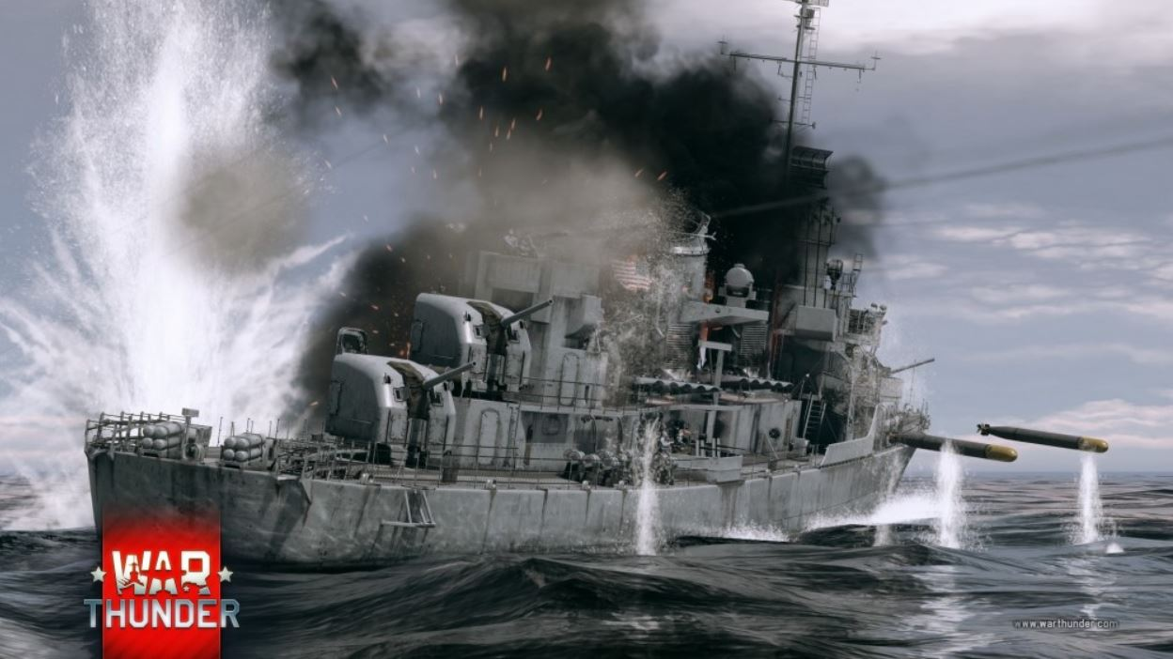
객체지향프로그래밍
<War ship>
염승윤

Slide 2

목차
Step. 1 / 팀원 소개 및 주제 선정
Step. 2 / 게임 규칙
Step. 3 / 프로그램 개발 과정
1. 전반적인 프로그램
2. 보안 & 멀티플레이 & GUI
Step. 4 / 참고 문헌
Step. 5 / Q&A

Slide 3
Introduce
Team member 1
Team member 2
Team member 3
컴퓨터공학부 / 염승윤
게임의 전반적 규칙 설계
메인 개발자
컴퓨터공학부 / 유승태
게임의 세부적 규칙 설계
버그 탐지 / 밸런스 조절
컴퓨터공학부/ 정재형
UI 설계
보조 개발자
개발 언어 : C++, C
통합 개발 환경 : Visual studio 2017
조원과 커뮤티케이션 :
Github & kakao talk
https://github.com/yeomyeom/OOP
1단계: 게임 규칙(1주)
2단계: 게임 개발(1주)
3단계: 게임 보안패치와 버그 수정(1주)
4단계: 게임 GUI와 버그 수정(1주)
3~4단계 사이 KT통신망 장애로 잠시
협업 중단

Slide 4
Idea
OOP에 가장 적합한 주제?
class
object
inheritance
Abstract
...

Slide 5
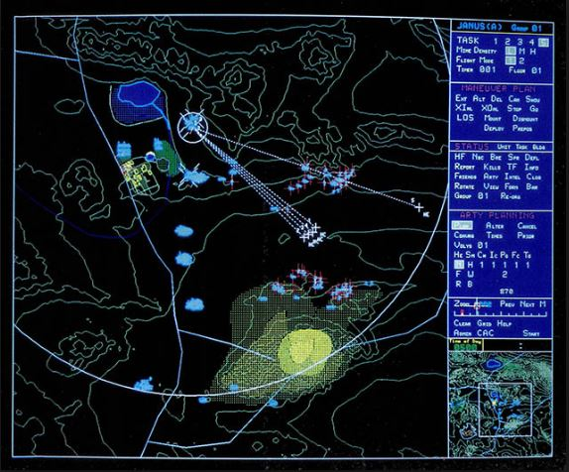
Idea
Game
PC에서 간단하게 즐길 수 있는 게임
+
군 복무를 워게임 센터에서 했던 경험
+
2차원에서 벌어지는 전투
=
전략 시뮬레이션 장르
해전 게임

Slide 6
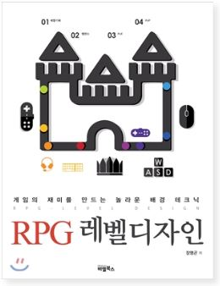
Game Rule
“RPG 레벨 디자인”
1. 맵에 유닛이 너무 많거나 너무 적으면 안된다. 40%가 적당하다.
2. 게임 승패에 영향을 주는 유닛이 첫번째 턴이 시작하자마자 죽으면
안된다.
3. 유닛 역할군을 정하는 것이 어려우면 탱커와 딜러로 나누고 시작
하라.

Slide 7
Game Rule
1:1:1...의 턴제 전략 시뮬레이션 게임
n*n의 맵
항공모함(1척), 전함(n*0.4*0.5척), 잠수함(n*0.4*0.25대), 구축함(n*0.4*0.25척)
총 n*0.4 +1 척의 배가 등장한다.
처음 시작할때 배의 위치는 랜덤하게 생성된다.
각 군함은 공격(또는 정찰) 과 이동 두가지 행동중 1가지만 선택해서 할 수 있다.
50턴 제한 항공모함이 격침당하면 게임이 끝난다.

Slide 8
Game Rule
실행 영상 영상

Slide 9
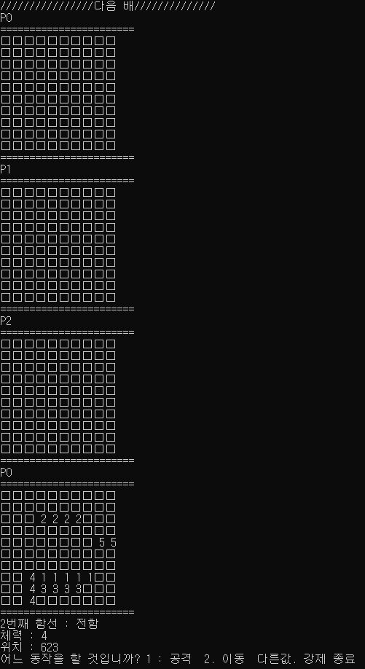
Player의 ID
해당 Player가 어느 지점에 타격을 입었는지 표시해주기 위한 맵
Player의 맵
현재 선택된 ship 객체에 대한 정보

Slide 10
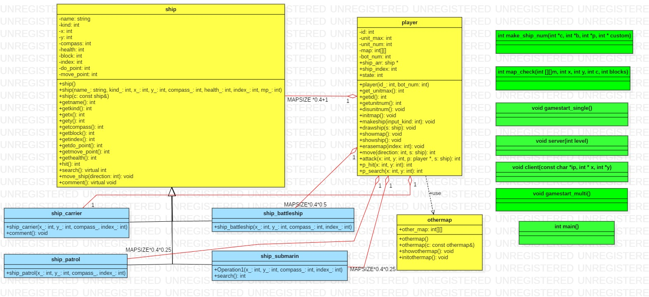
Development

Slide 11
Development
Data structure
vector : 사용자가 입력할 봇의 갯수 & 어느 지점을 타격 했는지 보여주는 맵의 갯수가 유동적
3번째 과제에서 데이터를 처리하는 속도가 가장 빨라 채택했다.

Slide 12
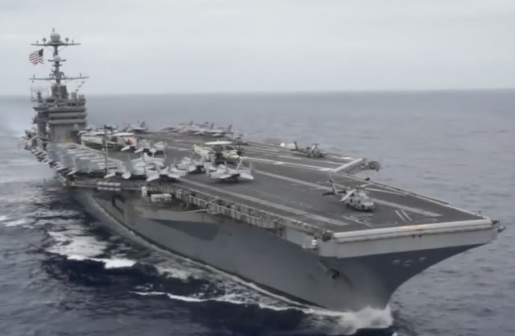

항공모함(aircraft carrier)
Development
해상전에 중요한 역할을 한다.(1척)
체스에서 킹 역할이다.(죽으면 패배)
체력 5
크기 5
이동력 1
정찰
승패에 직접적인 영향을 주고 공격은 할 수 없으나
상대 병력이 어디에 있는지 탐지하는 병력이다.

Slide 13
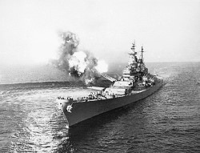

전함(battle ship)
Development
해상전에서 싸우는 역할을 한다.
체스에서 폰 역할이다.(탱커)
체력 4
크기 4
이동력 1
병력 수가 가장 많고 체력도 높다.

Slide 14
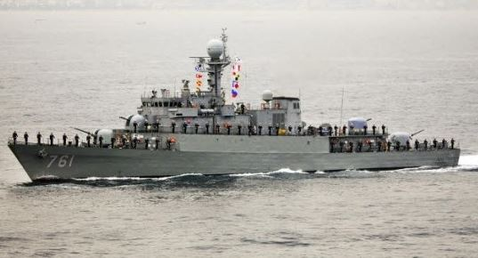
초계함(patrol)
Development
해상전에서 싸우는 역할을 한다.
체스에서 나이트 역할이다.(보조 딜러)
체력 3
크기 3
이동력 3
실질적인 타격을 주는 병력이다.

Slide 15
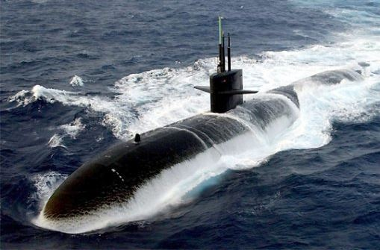

잠수함(submarine)
Development
해상전에서 암살하는 역할을 한다.(1척)
체스에서 룩, 비숍 역할이다.(주 딜러)
체력 2
크기 2
이동력 1
항공모함의 탐지에 걸리지 않은 병력이라
잘 사용해야 한다.

Slide 16
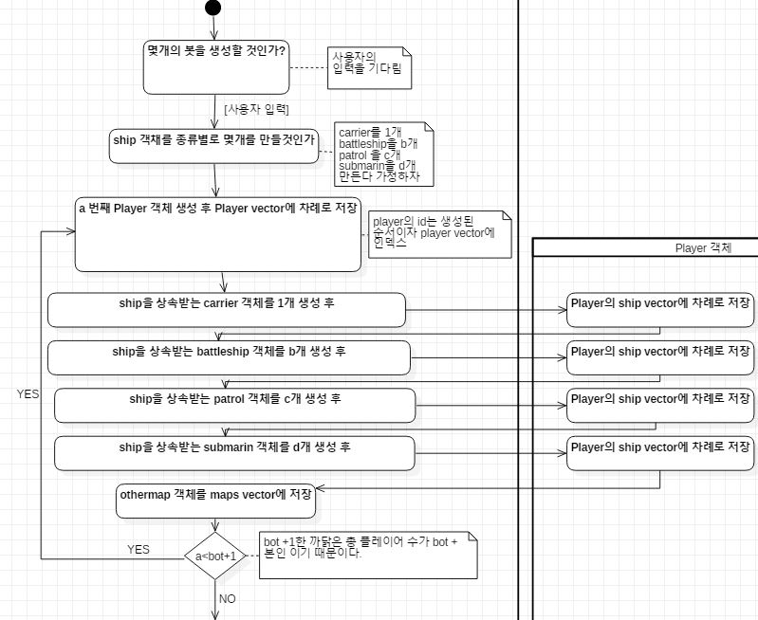
Development

Slide 17
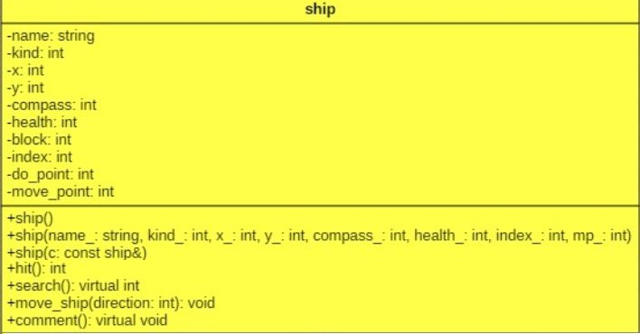
Development
x , y 좌표 (2, 3)
4 방위 (동)
ship의 크기 (2)
ship이 player의 ship_arr배열에 몇번째에 있는가? (2)
(몇번째로 생성되었는가?)
player의 map
0 | 1 | 1 | 1 | 0
0 | 0 | 0 | 0 | 0
0 | 0 | 0 | 0 | 0
0 | 0 | 2 | 2 | 0
0 | 0 | 0 | 0 | 0

Slide 18
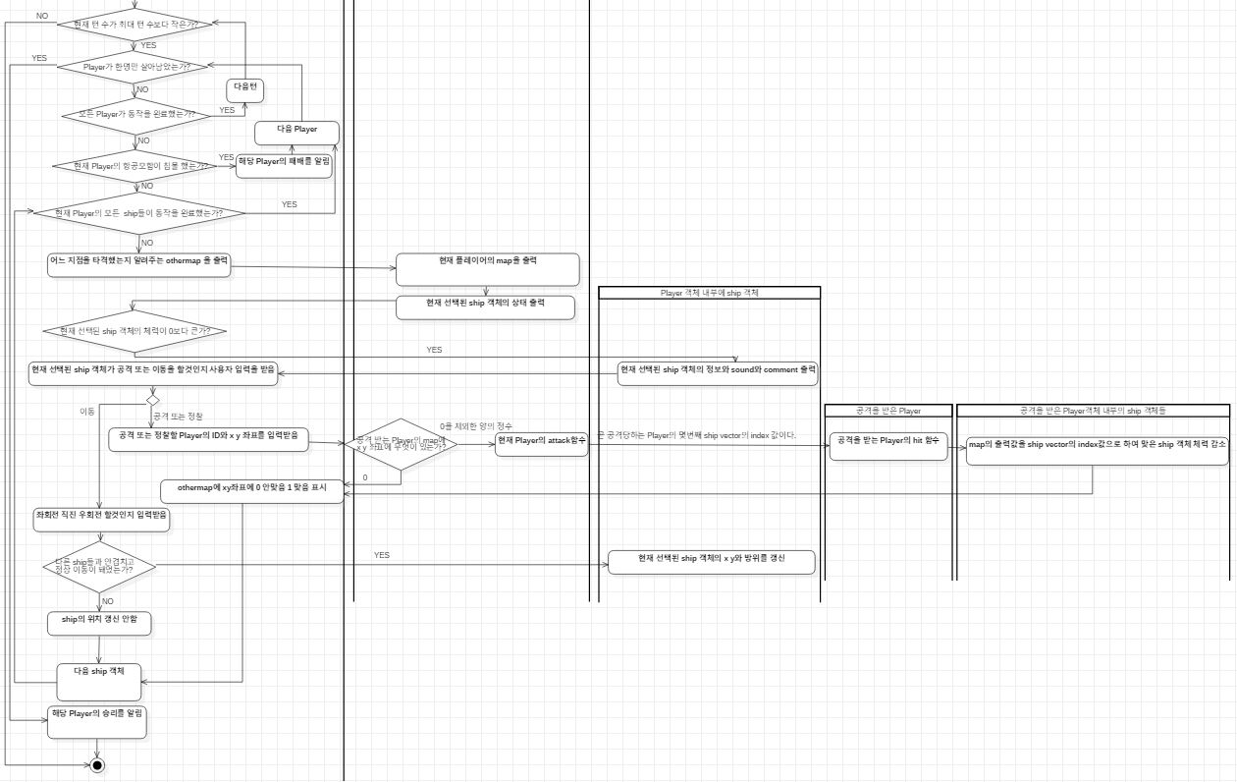

Slide 19
MAX_TURN을 안넘겼는가?
END
Player가 살아 있는가?
현재 정보를 기준으로 맵 출력
선택된 ship이 살아 있는가?
이동
공격
맵 확인
피격
정보 갱신
다음 ship
다음 player

Slide 20
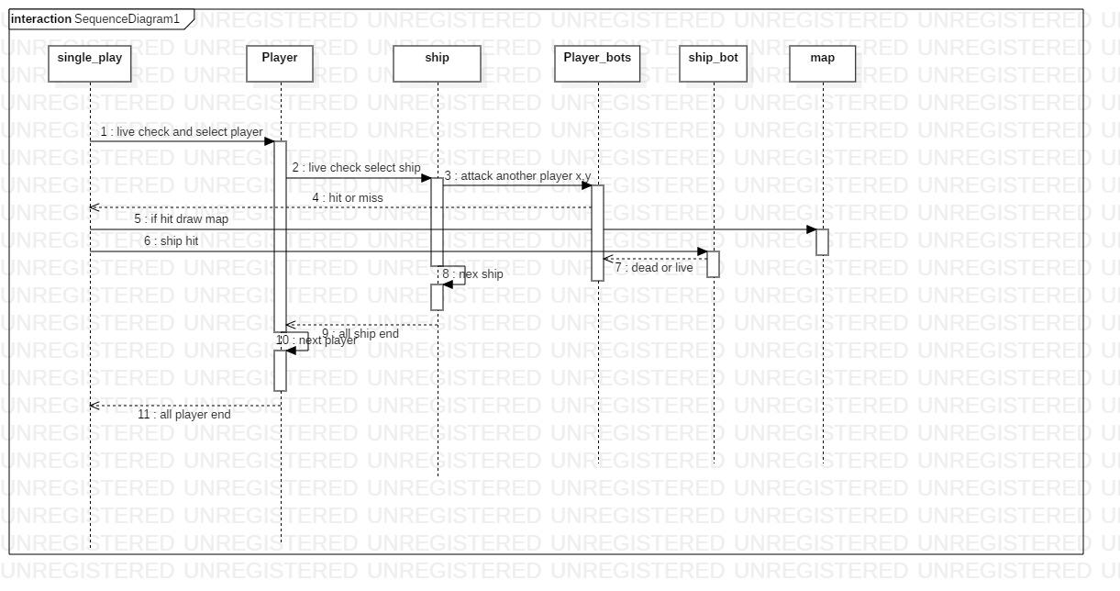
Game Rule

Slide 21
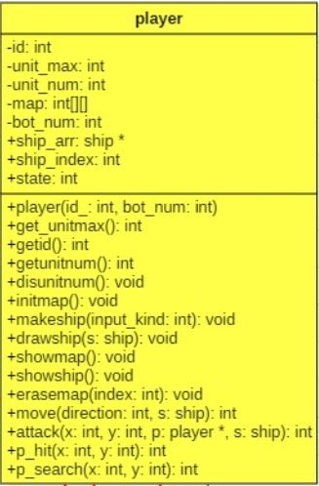



Development
map[MAPSIZE][MAPSIZE] int
0 | 0 | 0 | 0 | 0
0 | 1 | 0 | 0 | 0
0 | 1 | 0 | 2 | 2
0 | 1 | 0 | 0 | 0
0 | 0 | 0 | 0 | 0
만약 이 부분이 공격 당하게 되면 2를 return 한다.
2의 의미는 ship_arr에 2번째 ship 객체가 공격
당했음을 의미한다.
ship_arr[unit_max]

Slide 22
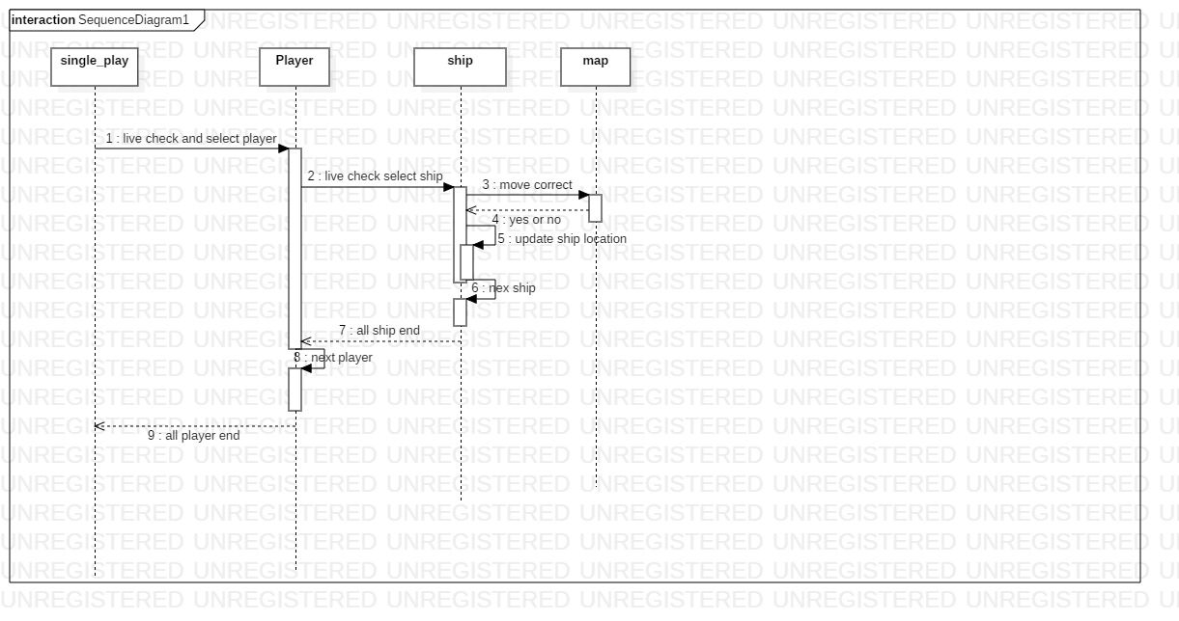

Slide 23
player의 map
0 | 1 | 1 | 1 | 0
0 | 0 | 0 | 0 | 0
0 | 0 | 0 | 0 | 0
0 | 0 | 2 | 2 | 0
0 | 0 | 0 | 0 | 0
0 | 1 | 1 | 1 | 0
0 | 0 | 0 | 0 | 0
0 | 0 | 0 | 0 | 0
0 | 0 | 2 | 0 | 0
0 | 0 | 2 | 0 | 0
case 1 : 회전
4방위 0(북) 1(동) 2(남) 3(서)
우회전 -> 4방위 +1
2 + 1 -> 3 (서)
x , y 좌표 (2, 3)
4 방위 (동 1)
ship의 크기 (2)
case 2 : 직진
직진 -> 4방위 체크 (동 1) -> x+=이동력
0 | 1 | 1 | 1 | 0
0 | 0 | 0 | 0 | 0
0 | 0 | 0 | 0 | 0
0 | 0 | 0 | 2 | 2
0 | 0 | 0 | 0 | 0

Slide 24
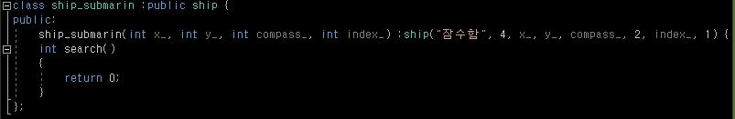
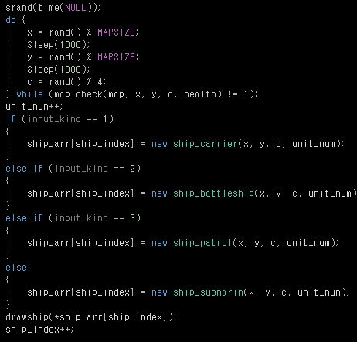
Development
새로운 객체 추가 하려면?
1. ship class를 상속받는 class 생성
2. player의 make_ship() 함수에 해당 객체를 player의 ship_arr 배열
에 저장 할 수 있도록 코드 추가

Slide 25
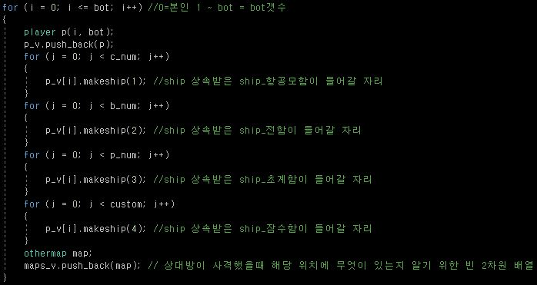
Development
gameplay_single()과 gameplay_multi()
두 함수에 반복문을 추가해주기만 하면
새로운 객체 생성 완료

Slide 26
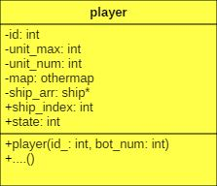
Security(Anti-cheat)
초기설계
모든 Player가 서로의 유닛들의 위치 정보가 들어있는
map 2차원 배열을 공유하고 있다.
다만 화면에는 본인 맵만 출력할뿐
[]
player
본인 맵
P1
P2
0 | 0 | 0 | 0 | 0
0 | 1 | 0 | 0 | 0
0 | 1 | 0 | 2 | 2
0 | 1 | 0 | 0 | 0
0 | 0 | 0 | 0 | 0
0 | 0 | 0 | 0 | 0
0 | 0 | 0 | 0 | 0
0 | 0 | 0 | 2 | 2
0 | 1 | 1 | 1 | 0
0 | 0 | 0 | 0 | 0
0 | 0 | 0 | 1 | 0
0 | 0 | 0 | 1 | 0
0 | 0 | 0 | 1 | 2
0 | 0 | 0 | 0 | 2
0 | 0 | 0 | 0 | 0

Slide 27
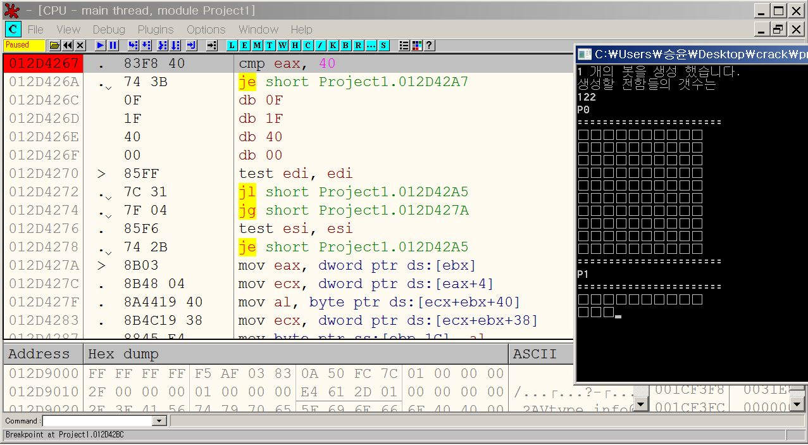
Security(Anti-cheat)

Slide 28
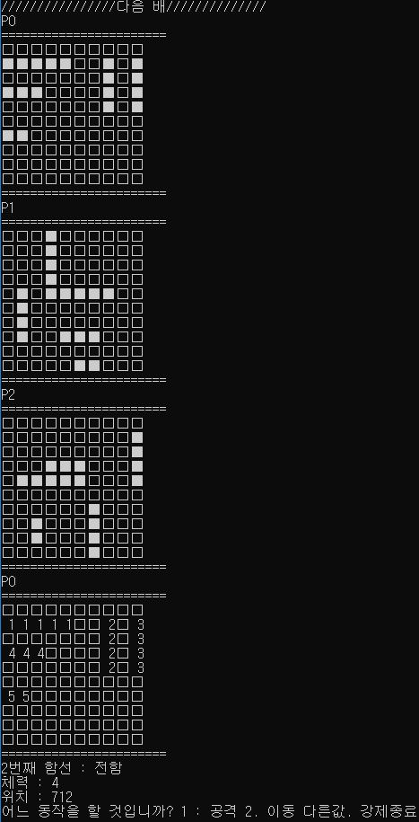
Security(Anti-cheat)
변조 전
변조 후

Slide 29
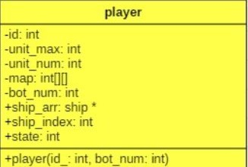
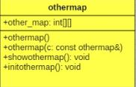
Security(Anti-cheat)
분리
Player의 map과 다른 Player들의 map을 나눠 원천 봉쇄
하지만 공격할때 공격 받는 객체를 불러야한다는 단점이 있다.

Slide 30
Multiplay
초기 계획
네트워크 연결된
player
새로운 player의 ship
네트워크로 x, y 공격 좌표 전송

Slide 31
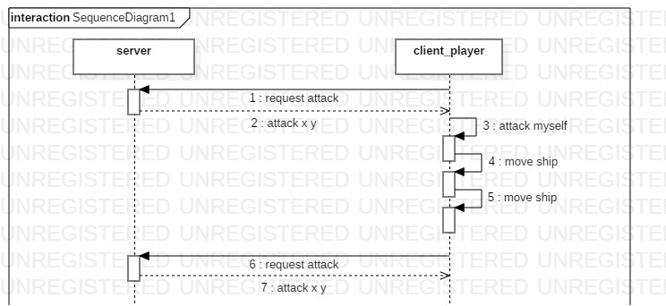
Multiplay
원래 싱글 플레이에 한 모드 였던 서바이벌 모드를 네트워크로 구현
서버의 요청 허용 횟수 == 서버 난이도 * MAX_TURN
서버 난이도 == 한 턴당 공격 하는 횟수

Slide 32
GUI

Slide 33
참고문헌
게임 규칙
장명곤, "게임의 재미를 위한 놀라운 배경테크닉 RPG 레벨 디자인", 비엘북스,2015.6.24
사진
https://forum.warthunder.com/index.php?/topic/420482-naval-battles-repair-cost-and-rp-reward-changes/

Slide 34
Q&A

